Slide 1

Séminaire BTS NDRC
ECOLE NATIONALE DE COMMERCE – PARIS – 15 mars 2018

Slide 2
Présentation du BTS NDRC

Slide 3
Programme séminaire NDRC
L’esprit de la rénovation
10h00 – 10h30 Ouverture du Séminaire et présentation du nouveau BTS NDRC | Didier MICHEL inspecteur général
10h30 – 11h45 Les enjeux de la digitalisation | Patrick ROUSSEL Enseignant formateur
Plate-forme numérique de formation à la digitalisation | Patrick FENIE Référent national Numérique Cerpeg
Parcours m@gistère | Eric .JULIAN Enseignant formateur
11h45 – 12h45 Table ronde de professionnels « De l’évolution de la relation client à l’évolution des métiers commerciaux » | Animation : Jean-Christophe DUFLANC Doyen, IA-IPR académie de Dijon
La relation client à distance | M. REGNAULT DU MOTTIER DRH du groupe B2S
Les réseaux de vente directe | M. RODRIGUEZ Commission formation Fédération de la vente directe

Slide 4
Programme séminaire NDRC
14h – 17h
Les enjeux de formation et de certification
Organisation et modalités de formation
BTS NDRC : Enjeux didactiques et pédagogiques Ou comment former et évaluer par l’activité ? | Didier MICHEL inspecteur général
Organisation des services et des enseignements, progressions L’alternance et les périodes en entreprise | Carole HAMON – Maryline RISSE Enseignantes formatrices
Les ateliers de professionnalisation | Séverine THOUMIN DDFPT Maryline RISSE Enseignante formatrice
Culture juridique économique et managériale (CEJM) et CEJM appliquée | Jean-Christophe DUFLANC Doyen, IA-IPR académie de Dijon
Évaluation et certification Épreuves E4, E5, E6 : sens de l’évaluation, fiches, grilles, supports | Catherine CHIFFE IA-IPR académie de Clermont Samia MEMLOUK IA-IPR, Académie de Créteil
Conclusion

Slide 5
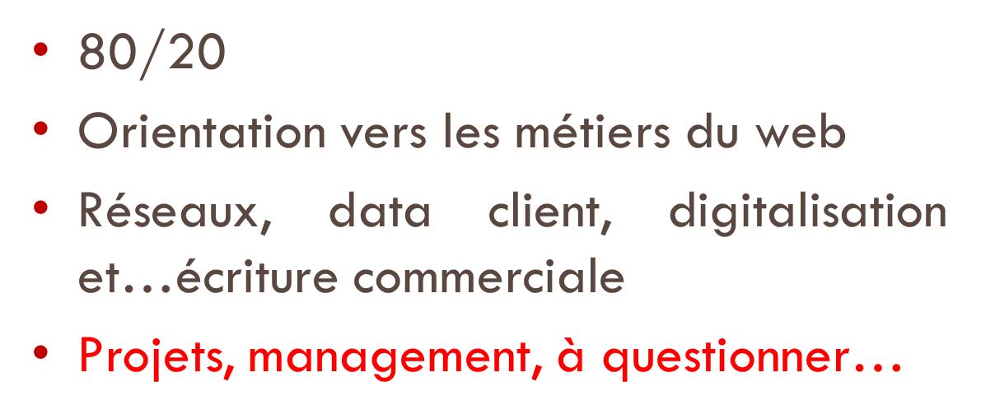
EVOLUTION Mesurée mais ambitieuse du BTS NRC

Slide 6
LISIBILITE ET COHERENCE DU REFERENTIEL
50 pages
3 blocs d’activités - 26 compétences - 3 épreuves
Bijection : Activités/ Compétences/ Épreuves
Moyens constants
Équilibre Général/Professionnel conservé (9/12)
Équilibre Cours/TD conservé (17+12) contre (19+11)
Nouveautés : CEJM appliquée, ateliers de professionnalisation

Slide 7
PRINCIPES DE MISE EN OEUVRE
AUTONOMIE
COLLECTIF
INGENIERIE
TEMPORALITES et PROGRESSIVITE
EVOLUTION DES PRATIQUES
EQUIPEMENTS

Slide 8
ACCOMPAGNEMENT DE MISE EN OEUVRE
Communauté de référents digitaux
Communautés enseignants VIAEDUC – groupe NDRC
Site du CRM – TL
Parcours m@gistère

